Slide 1


Industrial Control
Current and speed control of a permanent-magnet DC motor
RAGNI MATTEO
VEZZINI PAOLO
MILANI MARGHERITA
MASTELLA DIEGO
BARSANTI PATRICK
UNIVERSITÀ DI PAVIA
a.a. 2022/2023

Slide 2


Industrial Control
Current and speed control of a permanent-magnet DC motor
VEZZINI PAOLO
RAGNI MATTEO
MILANI MARGHERITA
MASTELLA DIEGO
BARSANTI PATRICK
UNIVERSITÀ DI PAVIA
a.a. 2022/2023

Slide 3
We will discuss
Our Goal
The Model
LQ Controller
Unconstrained MPC Controller
MPC with Control Constraints
State Constrained MPC
MPC with Kalman Filter
UNIVERSITÀ DI PAVIA
a.a. 2022/2023

Slide 4
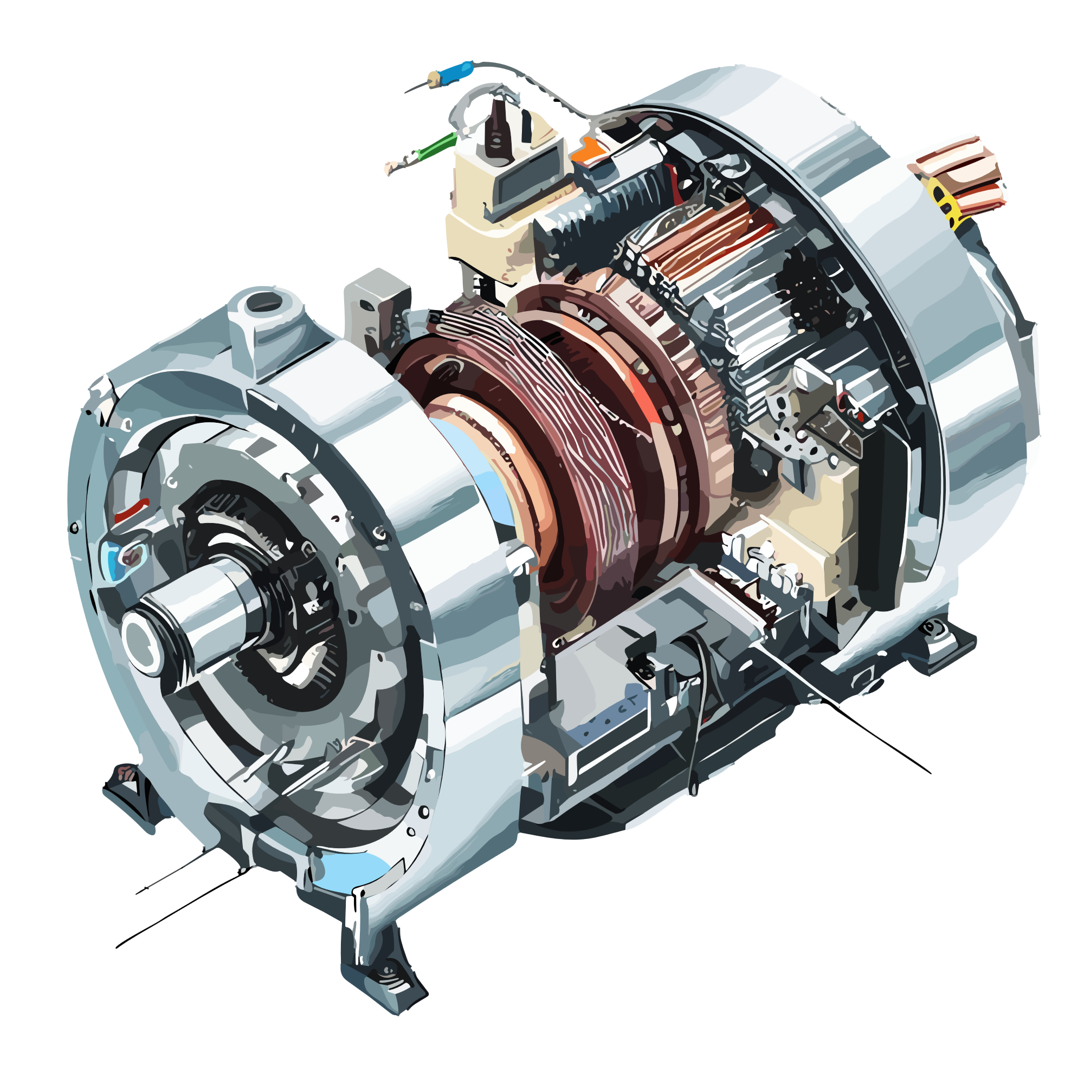
Our goal
was to create a stabilizing controller for a low-frequency permanent-magnet DC motor.
UNIVERSITÀ DI PAVIA
a.a. 2022/2023

Slide 5
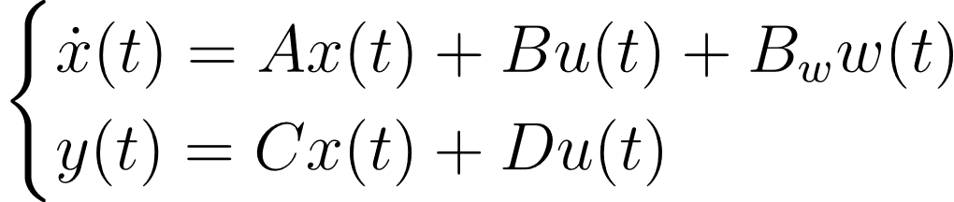
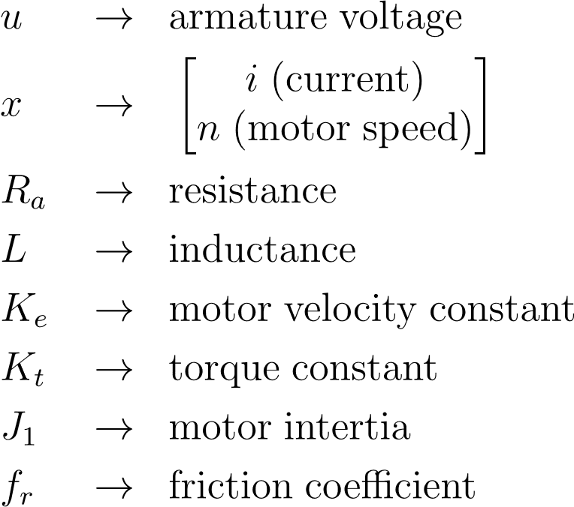
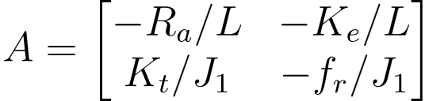
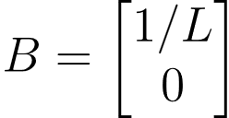
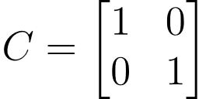
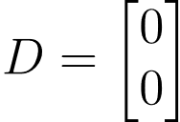
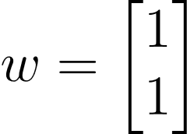
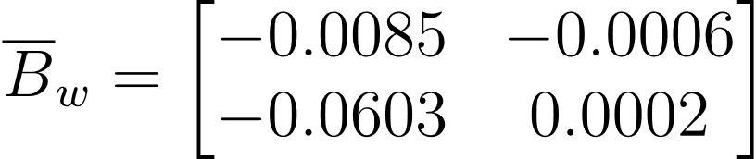
The Model
is as follows:
UNIVERSITÀ DI PAVIA
a.a. 2022/2023

Slide 6
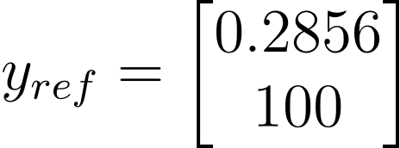
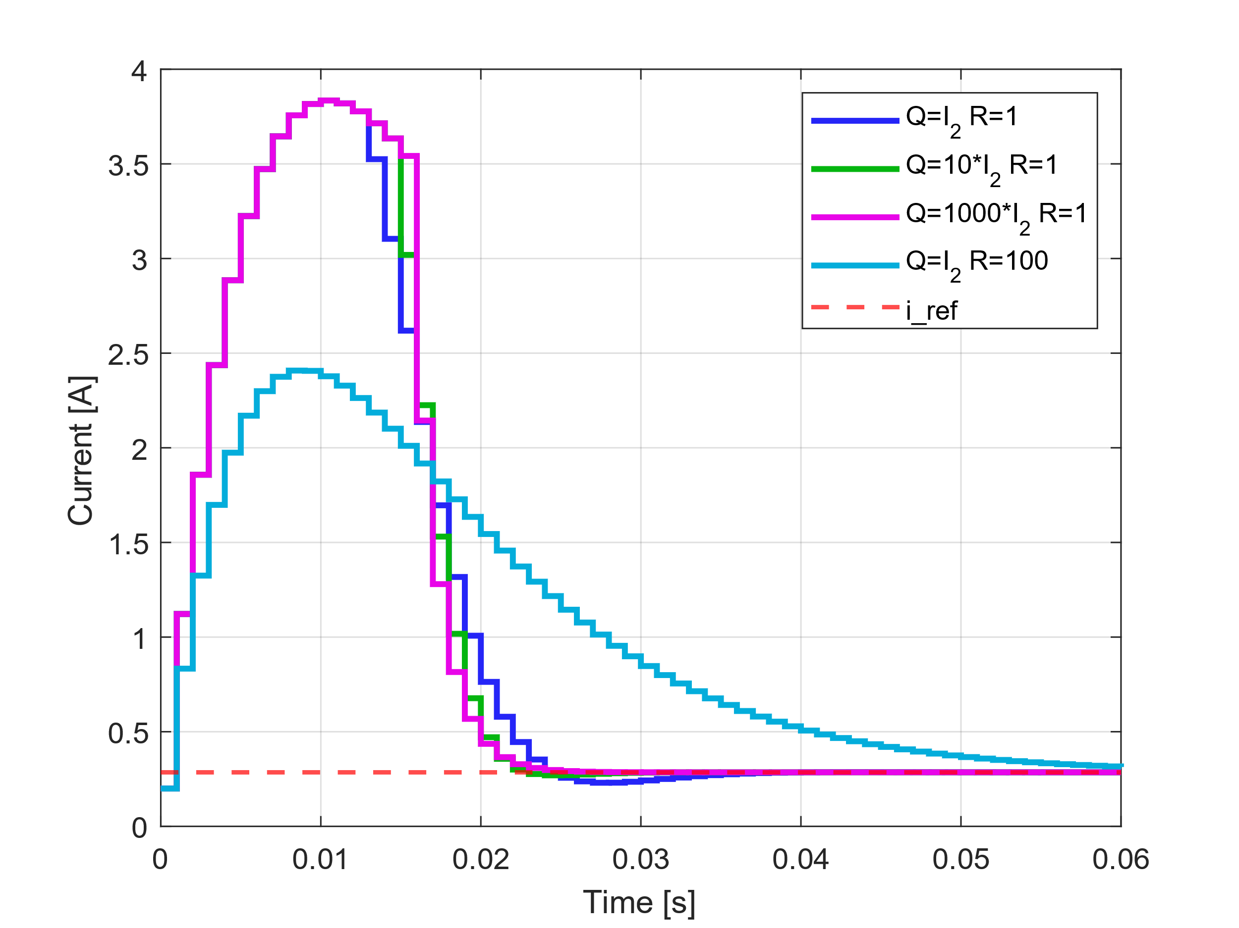
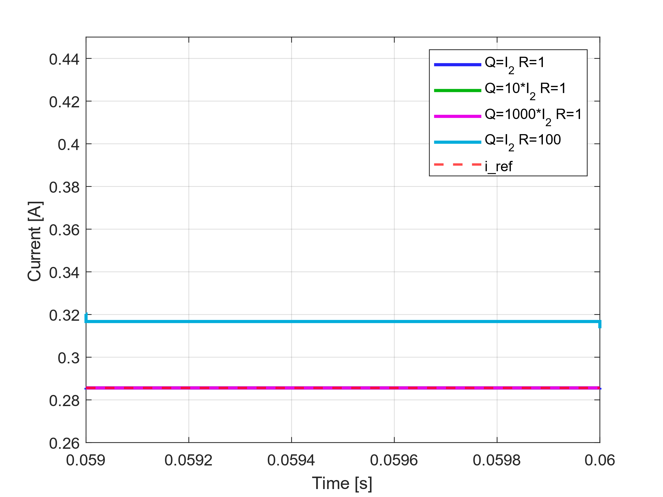
LQ Controller
Current:
Without disturbances
UNIVERSITÀ DI PAVIA
a.a. 2022/2023

Slide 7
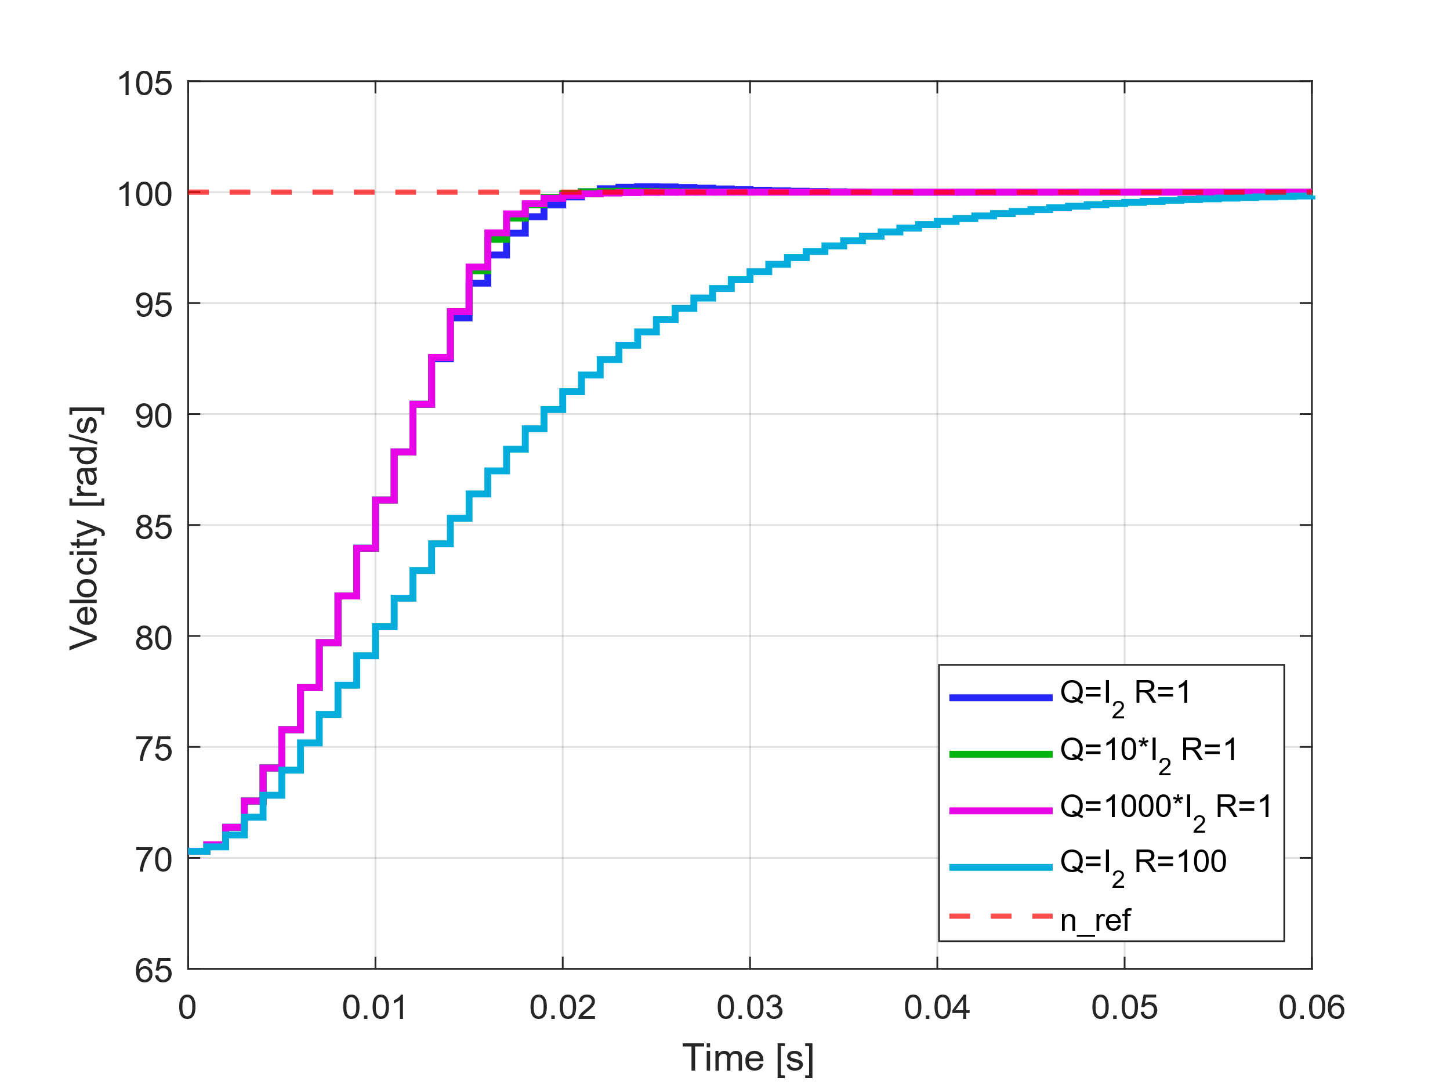
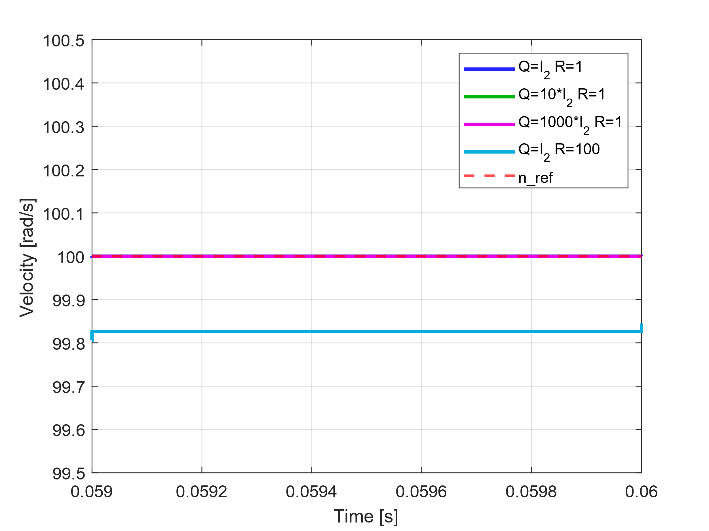
LQ Controller
Velocity:
Without disturbances
UNIVERSITÀ DI PAVIA
a.a. 2022/2023

Slide 8
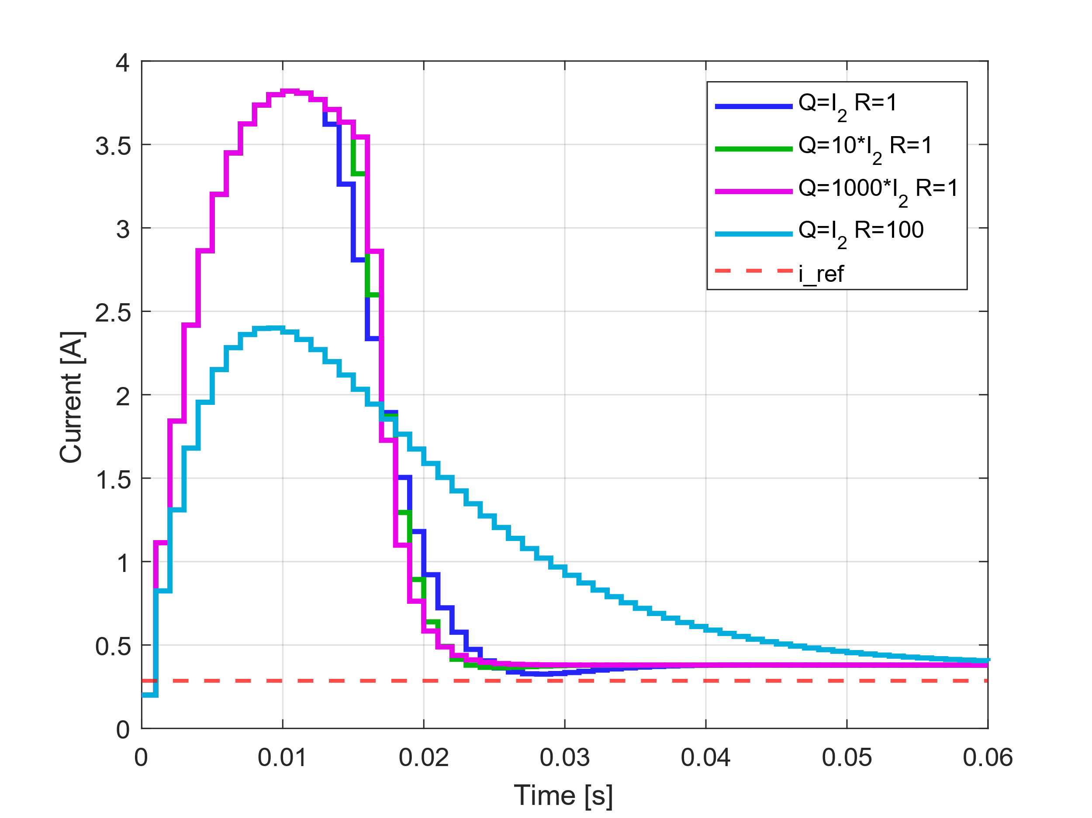
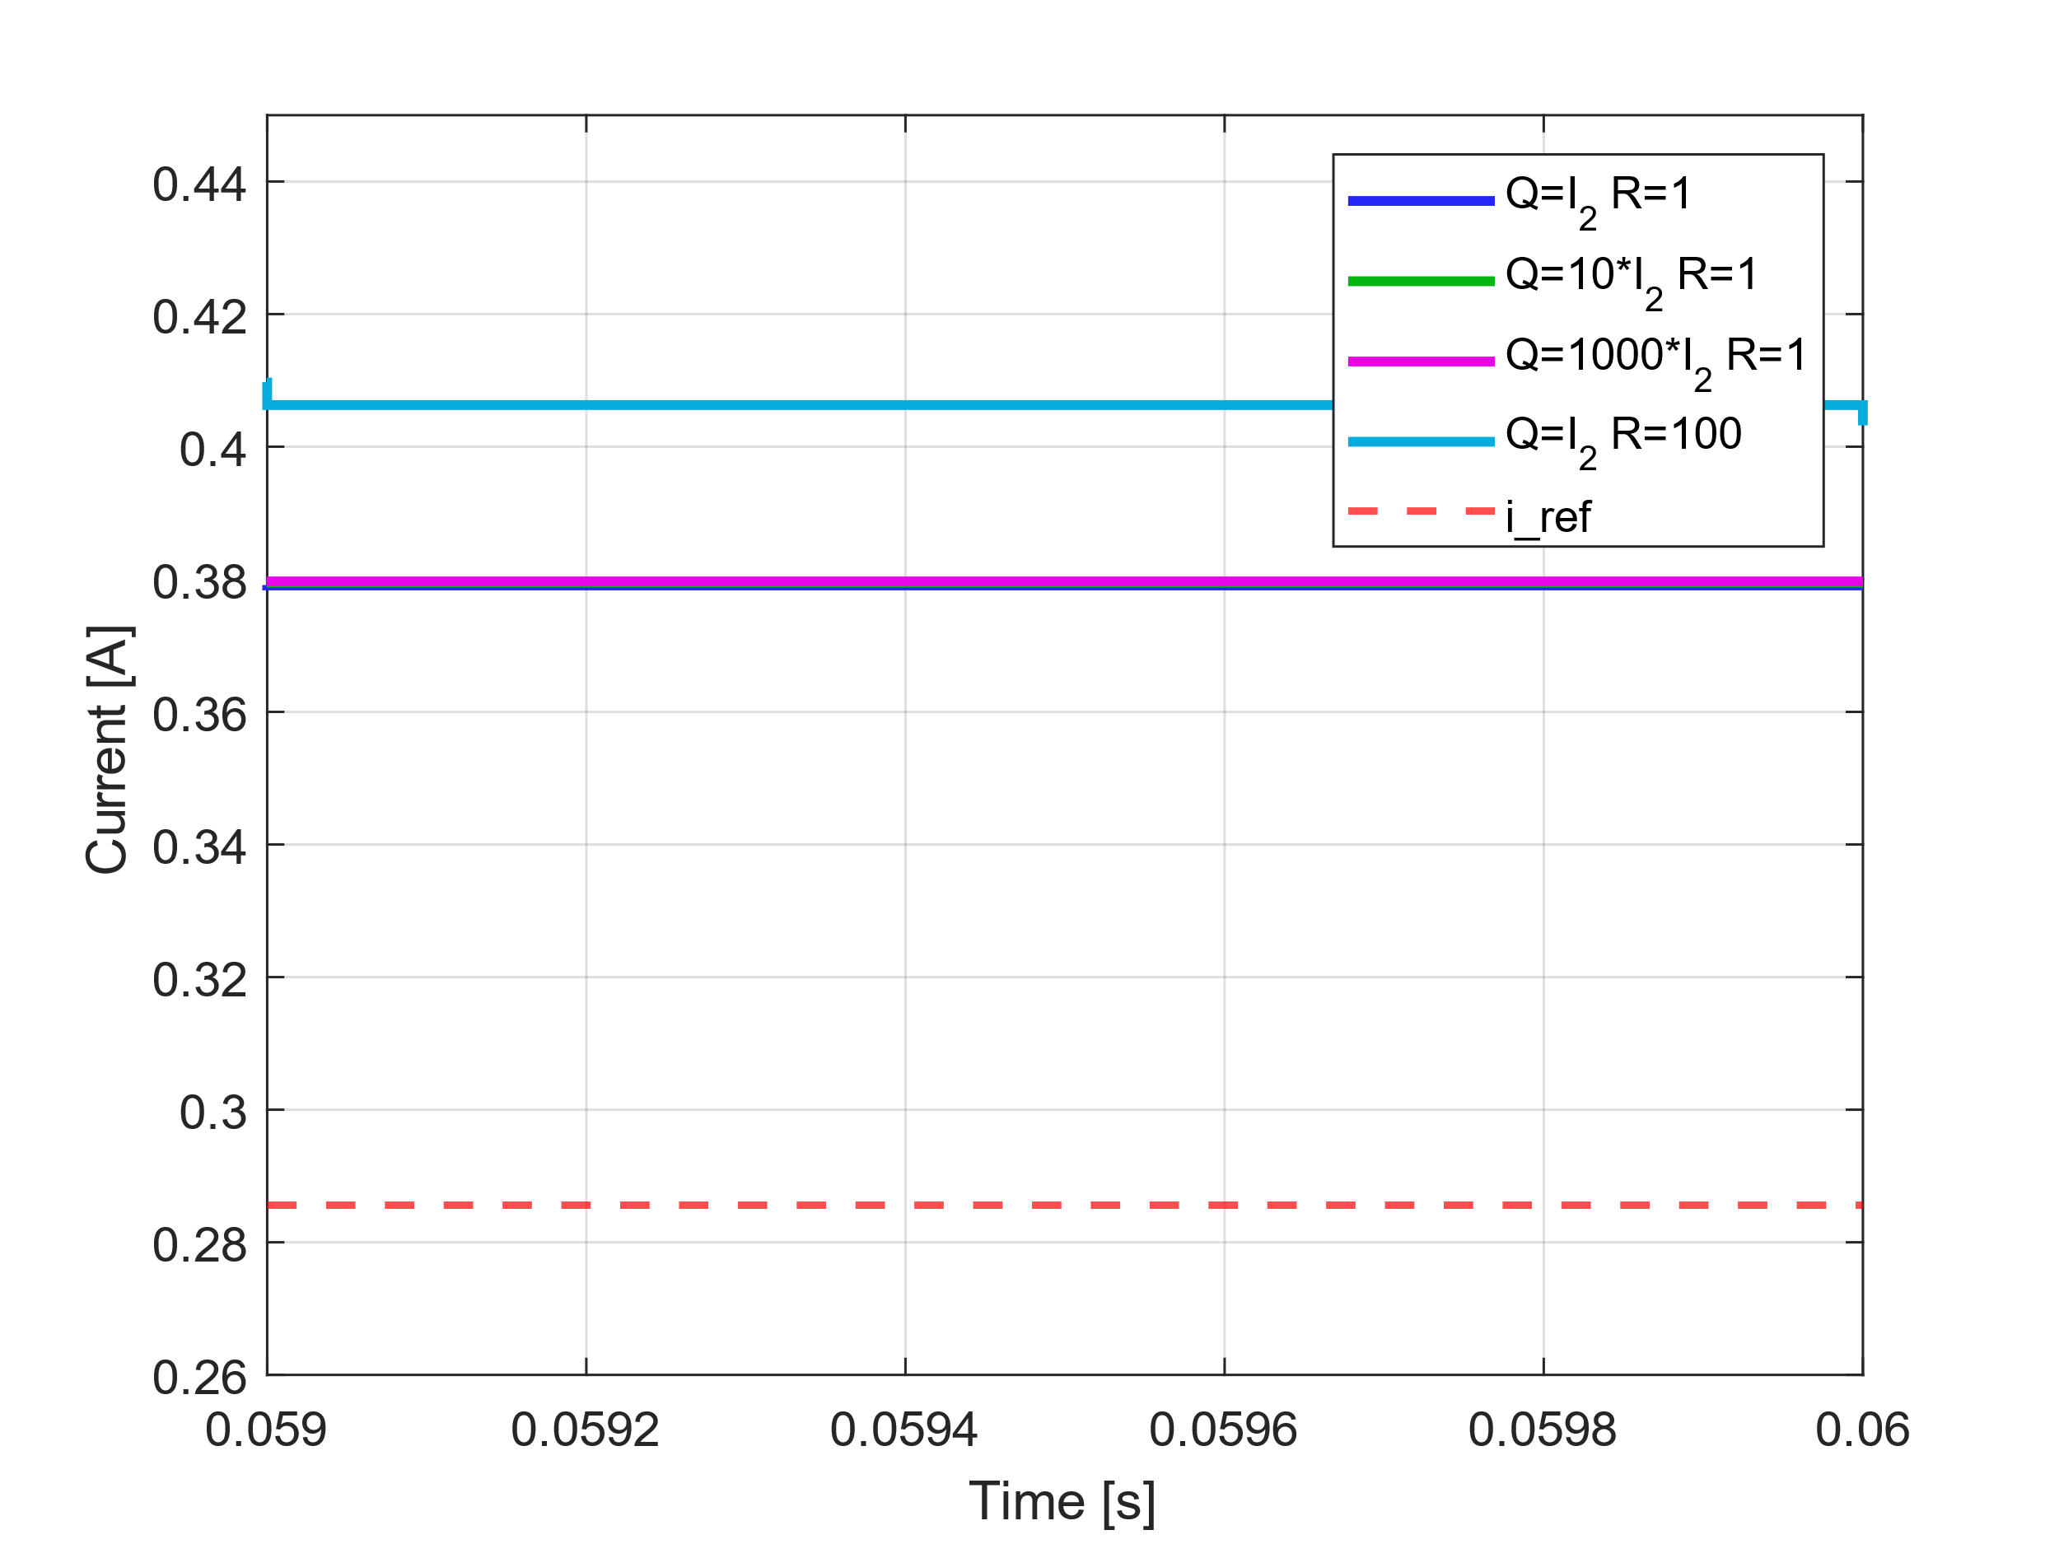
LQ Controller
Current:
With disturbances
UNIVERSITÀ DI PAVIA
a.a. 2022/2023

Slide 9
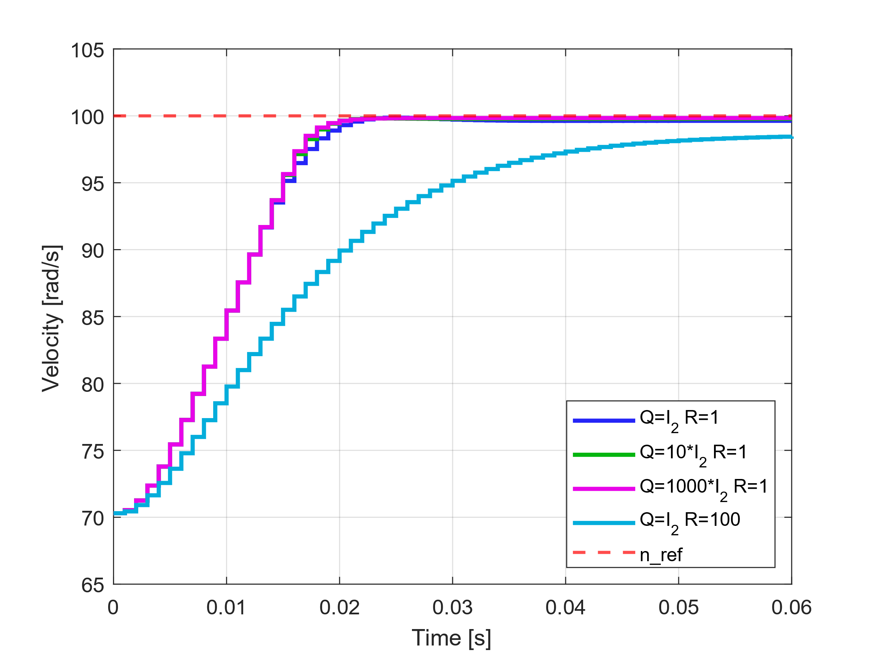
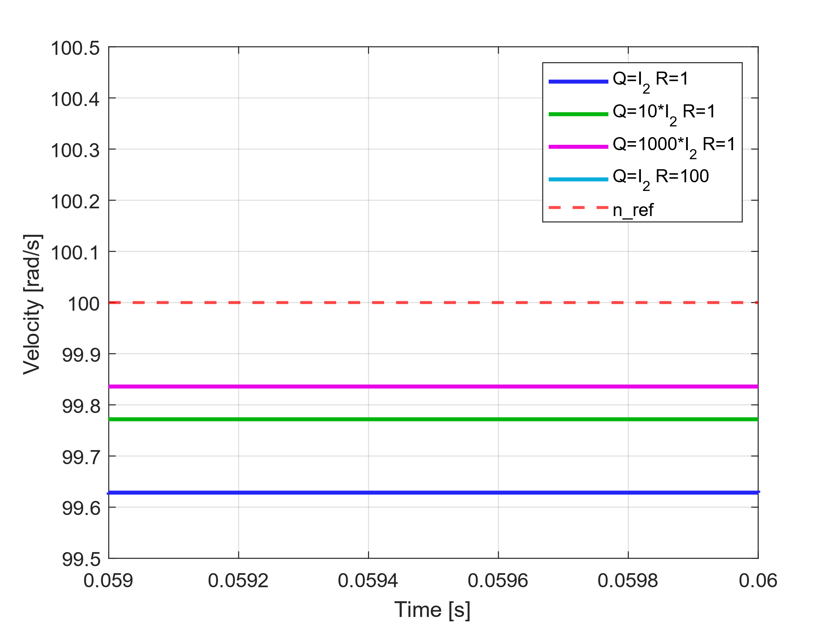
LQ Controller
Velocity:
With disturbances
UNIVERSITÀ DI PAVIA
a.a. 2022/2023

Slide 10
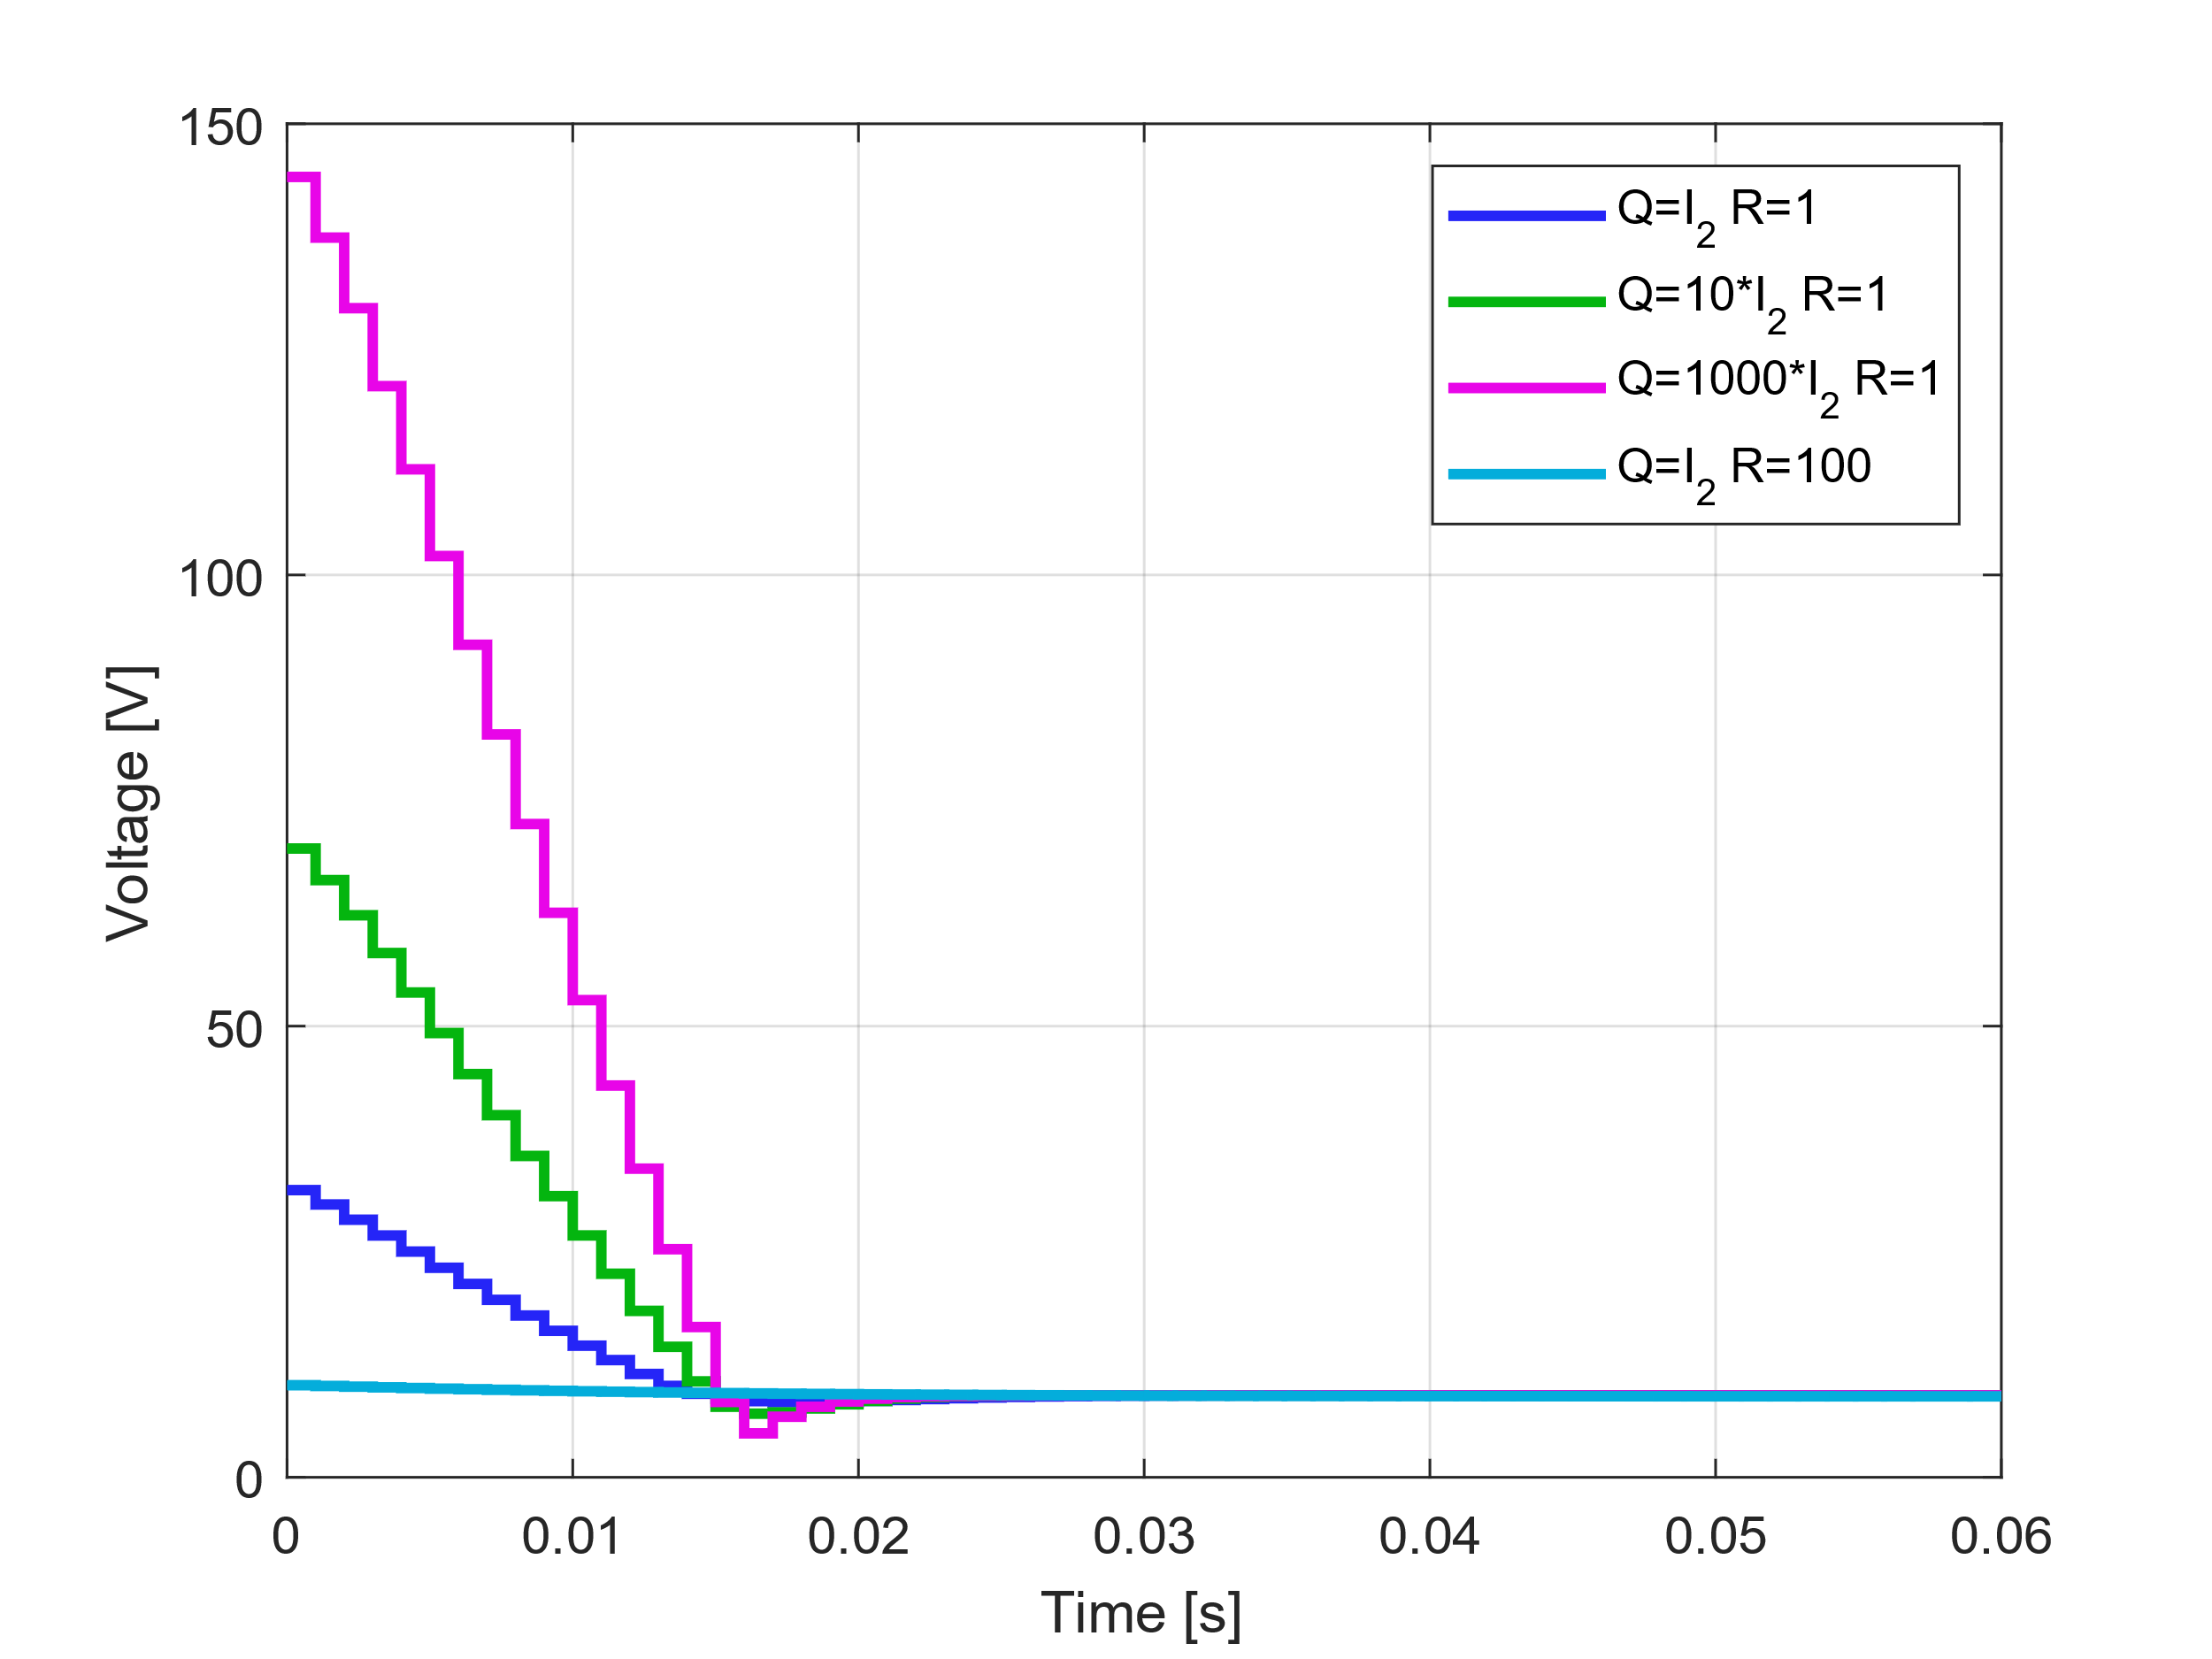

LQ Controller
Control Action: with disturbances without disturbances
Vs
UNIVERSITÀ DI PAVIA
a.a. 2022/2023

Slide 11
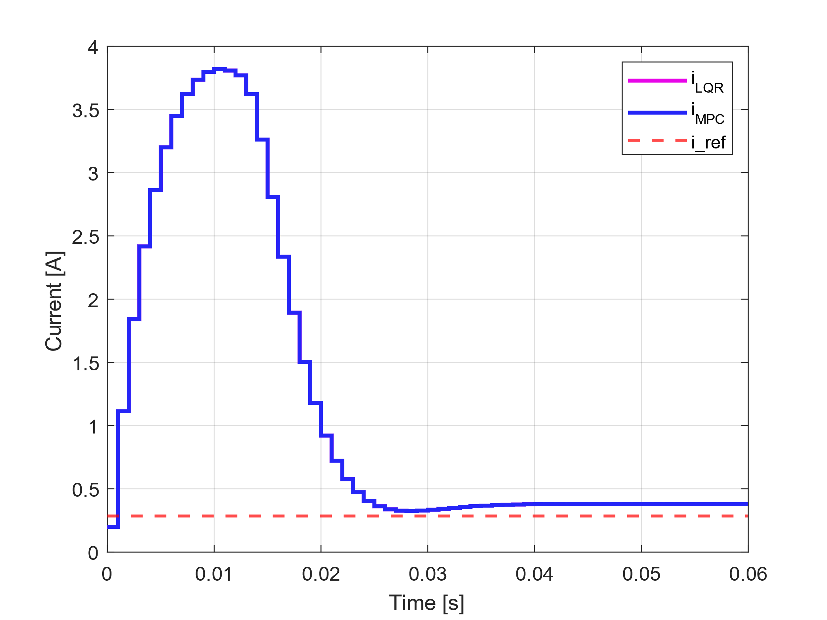
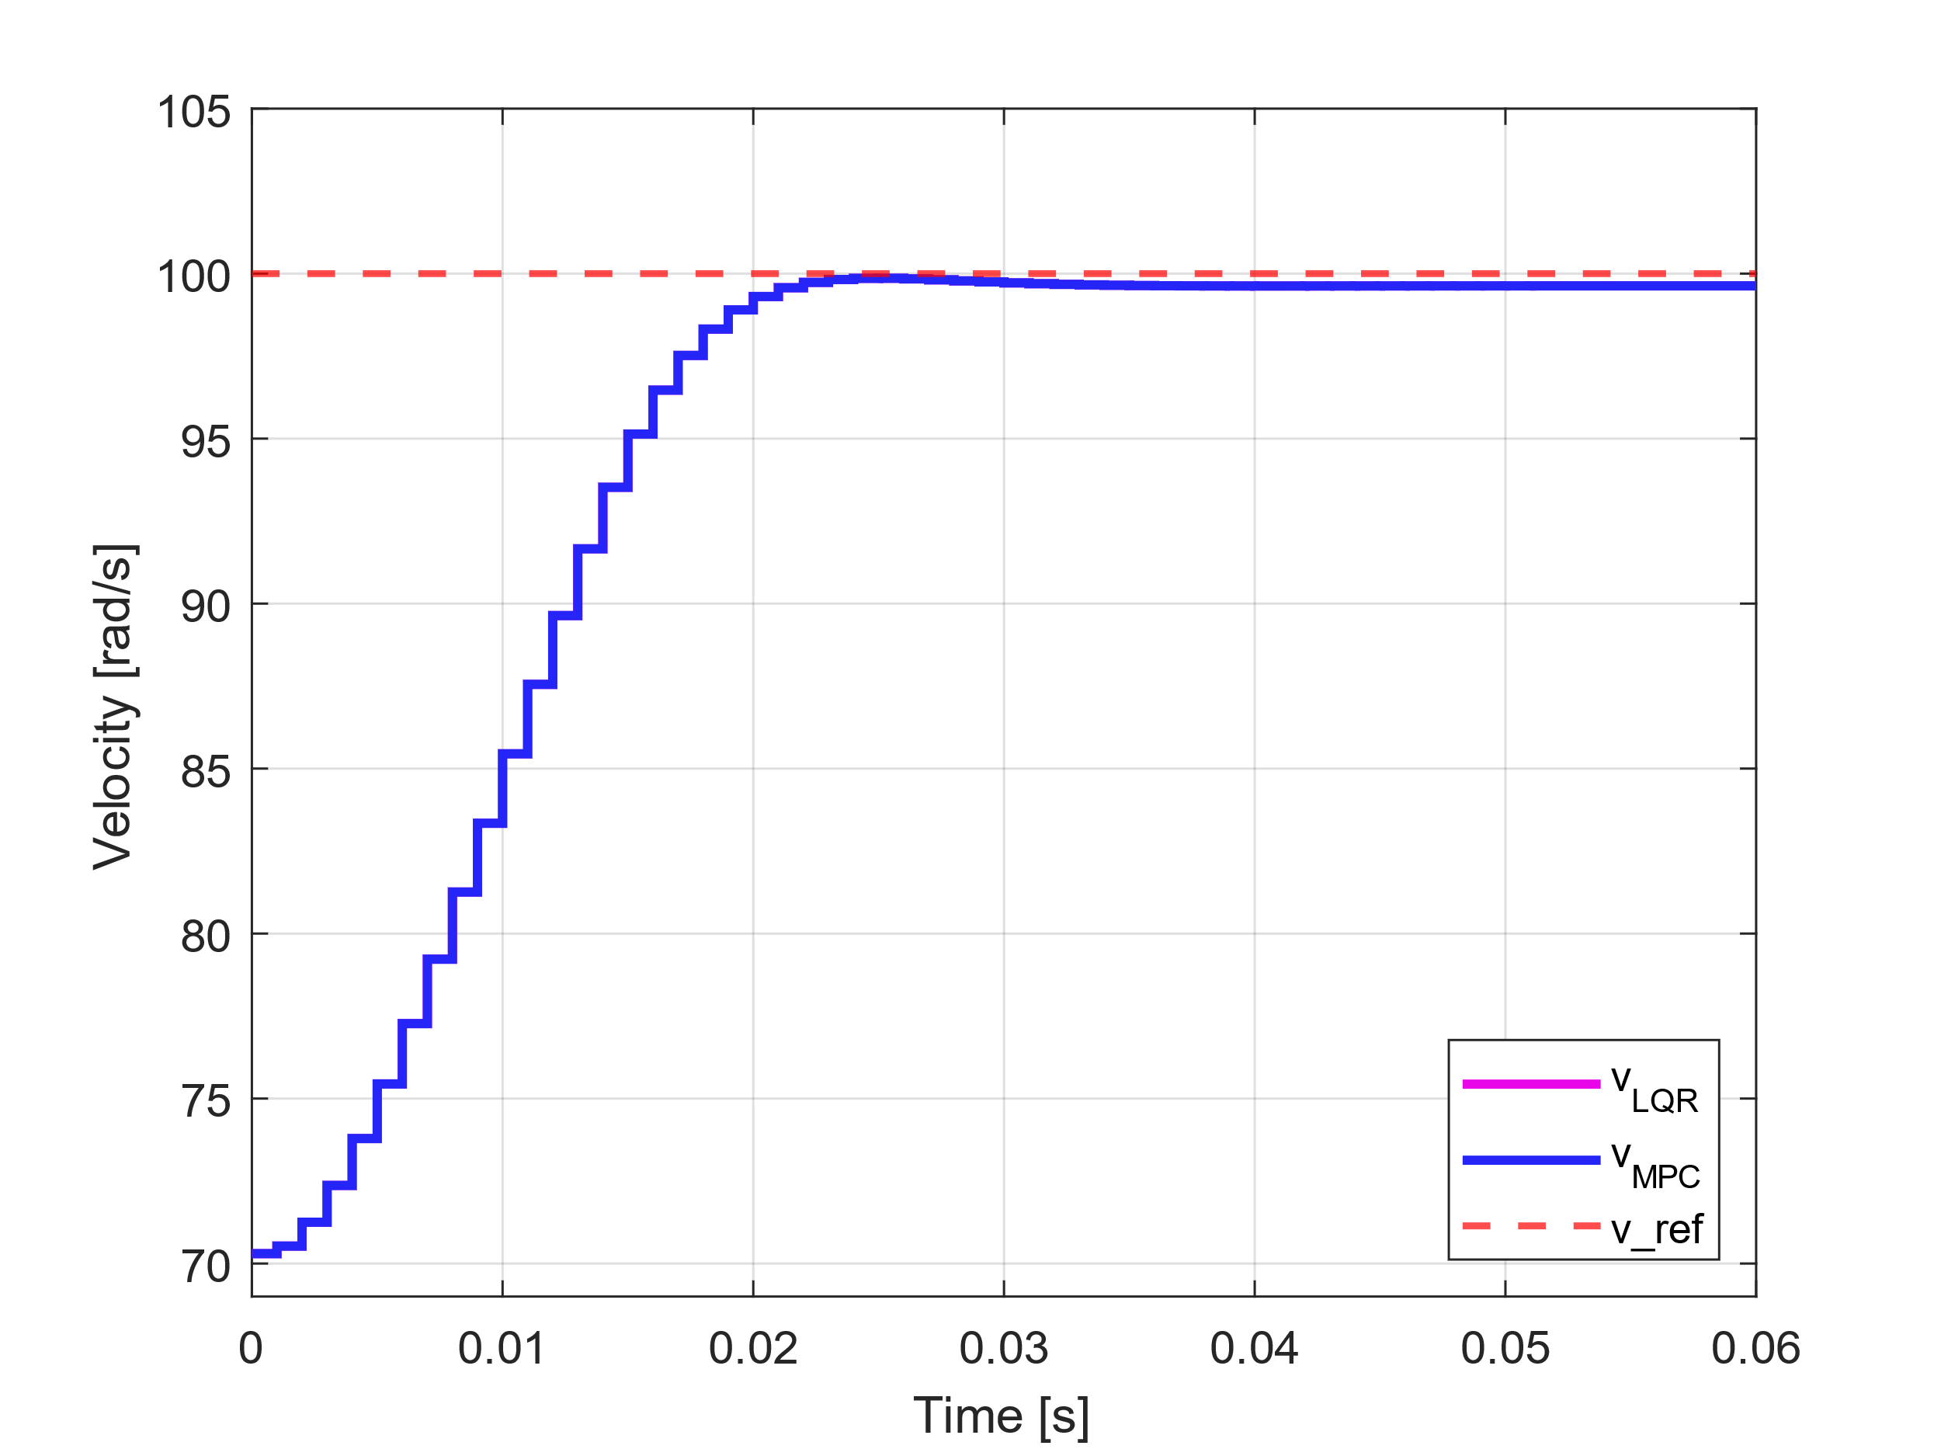

Unconstrained MPC Controller
Current:
Velocity:
UNIVERSITÀ DI PAVIA
a.a. 2022/2023

Slide 12
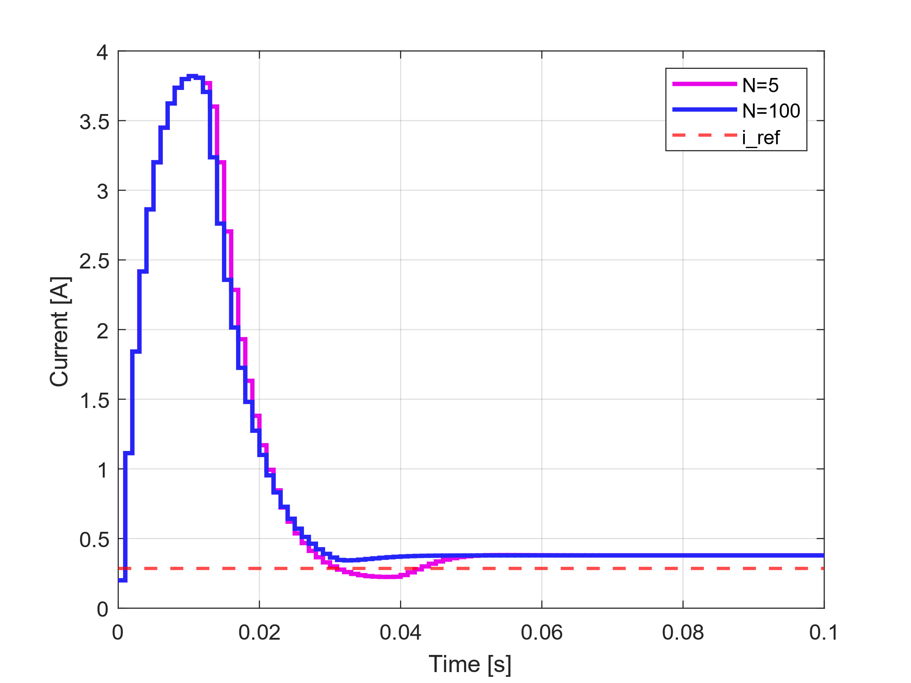
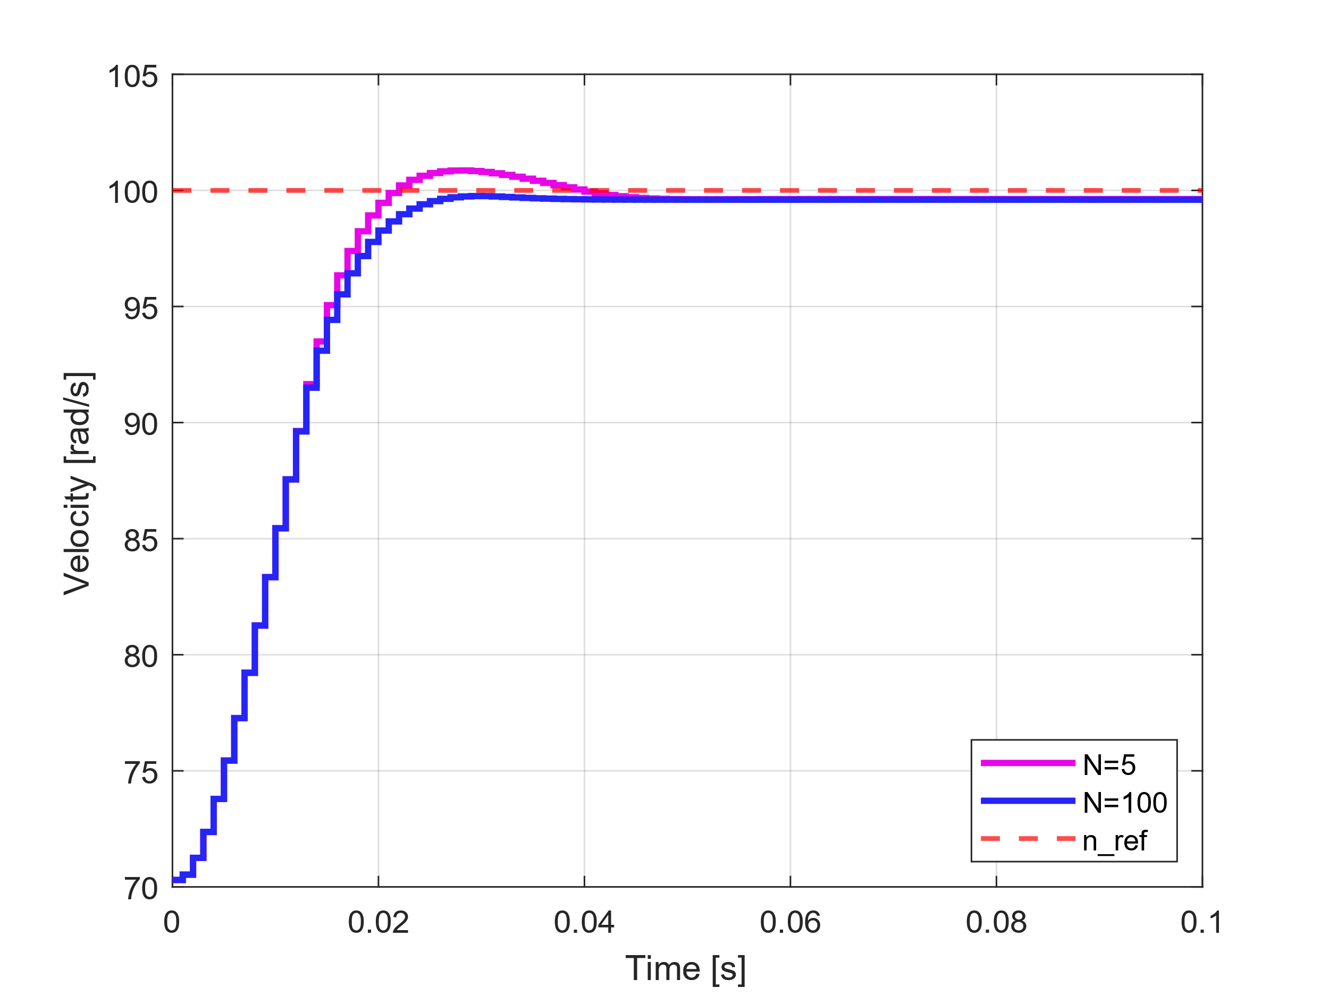
MPC with Control Constraints
Current:
Velocity:
UNIVERSITÀ DI PAVIA
a.a. 2022/2023

Slide 13
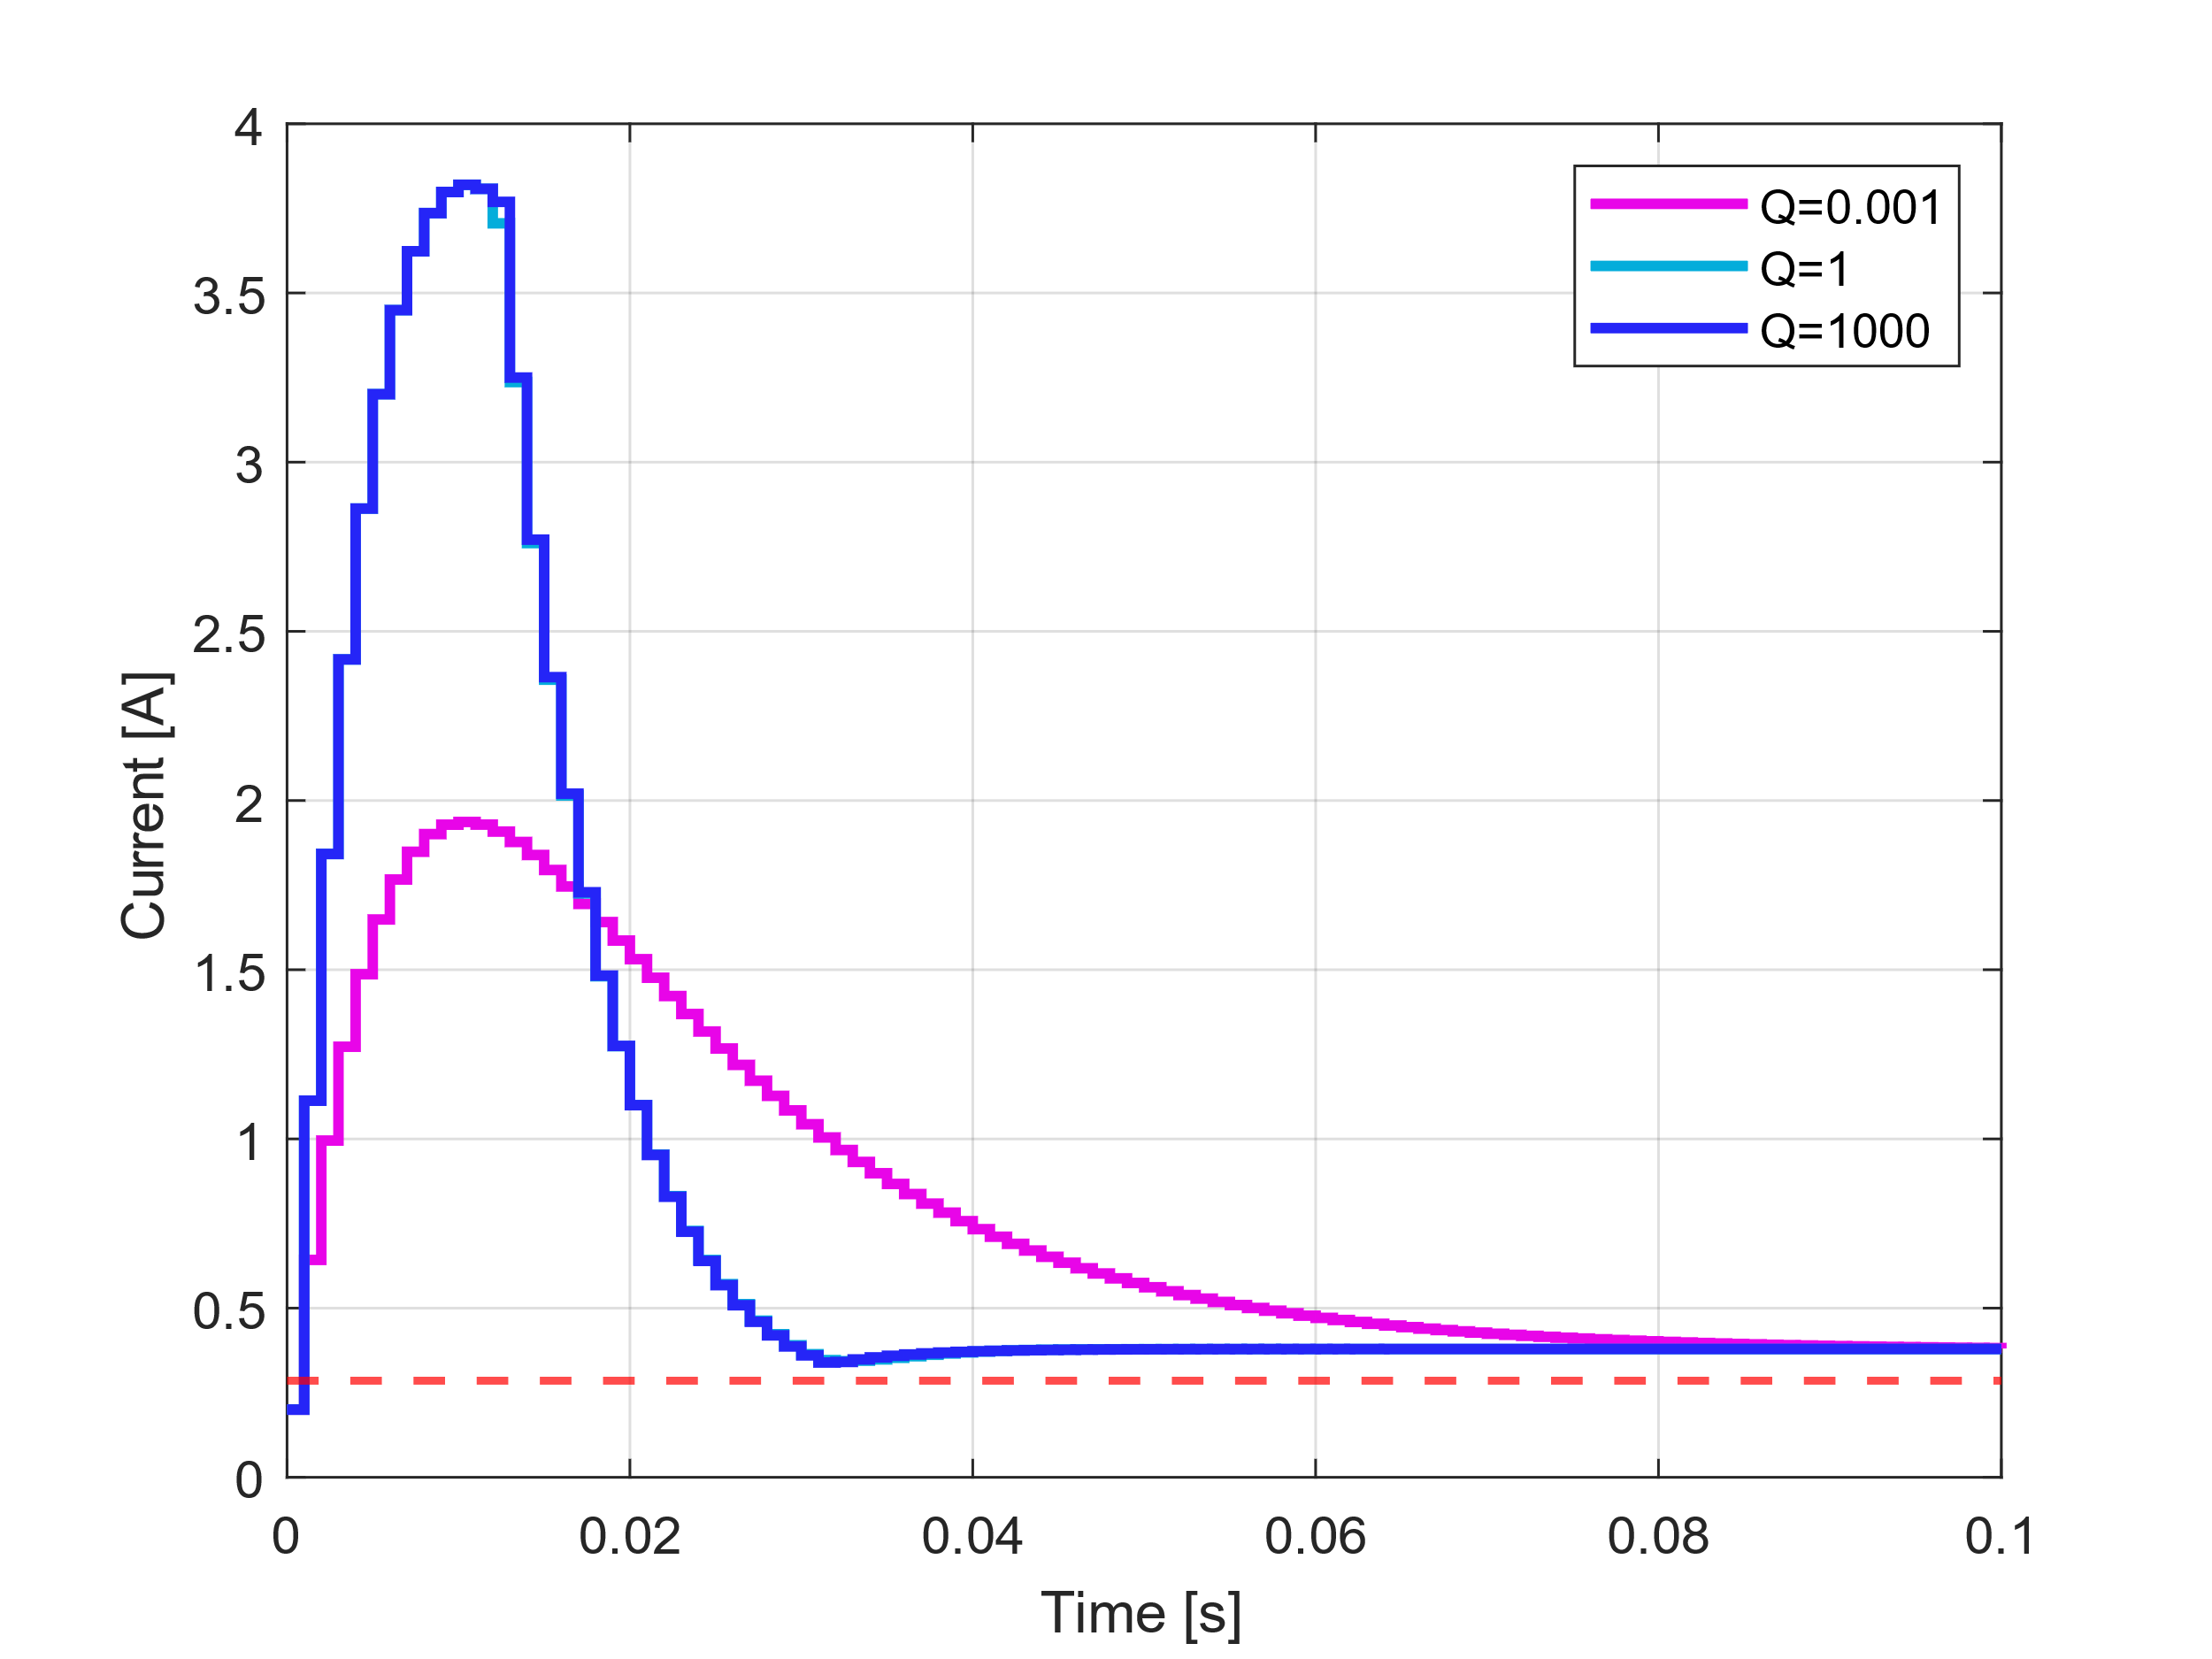
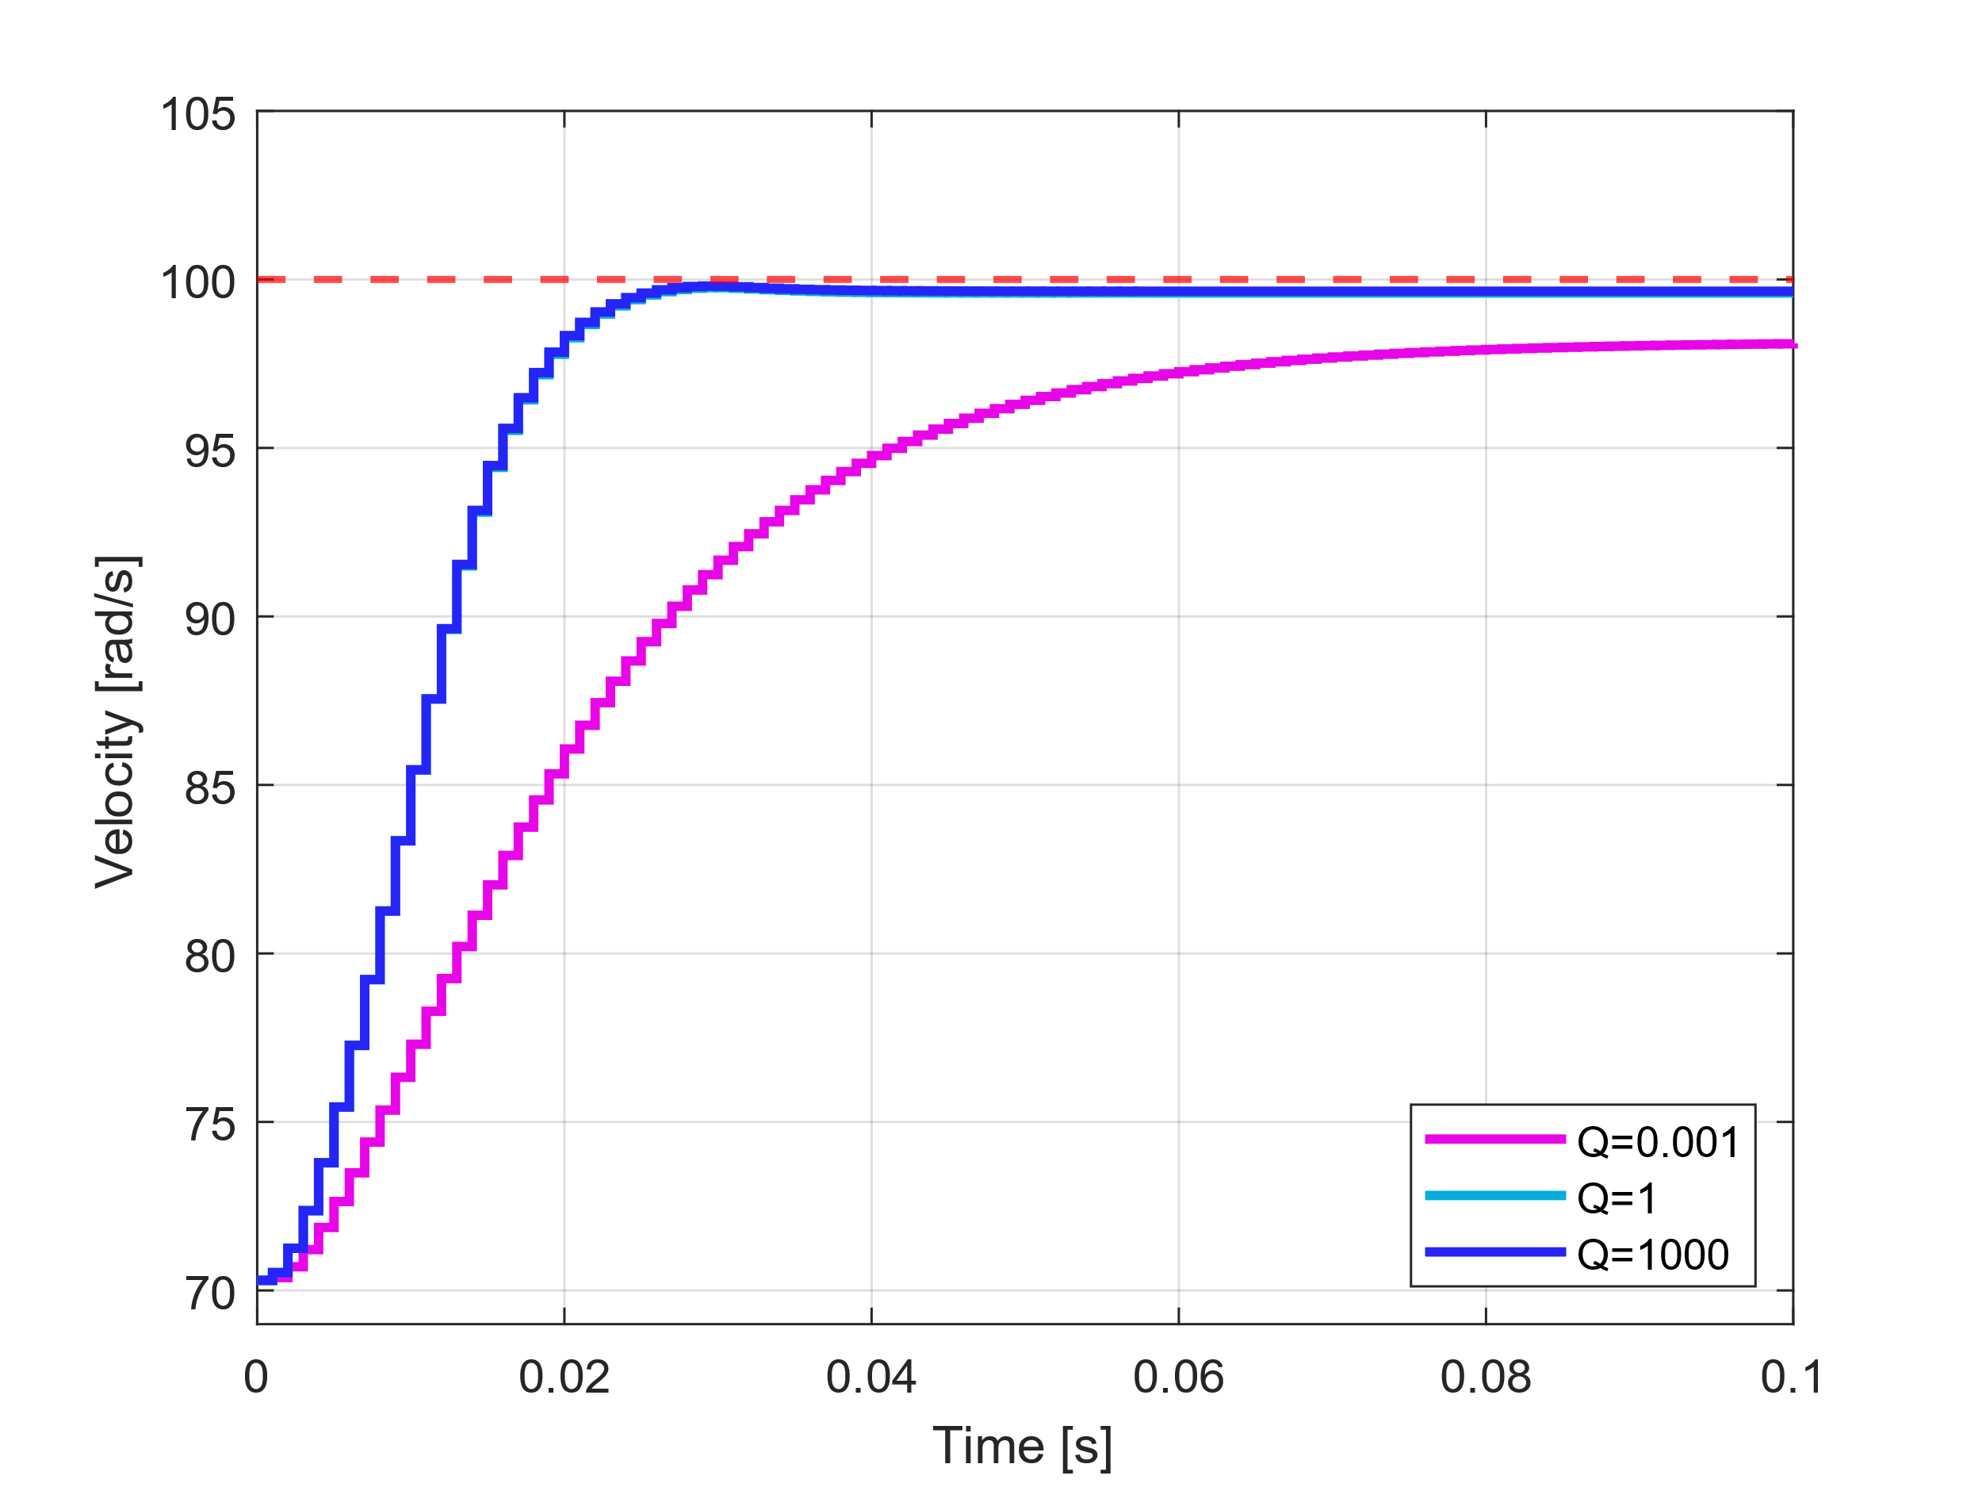
MPC with Control Constraints
Current:
Velocity:
UNIVERSITÀ DI PAVIA
a.a. 2022/2023

Slide 14
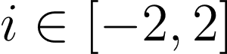
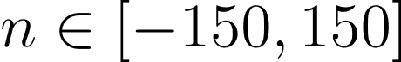
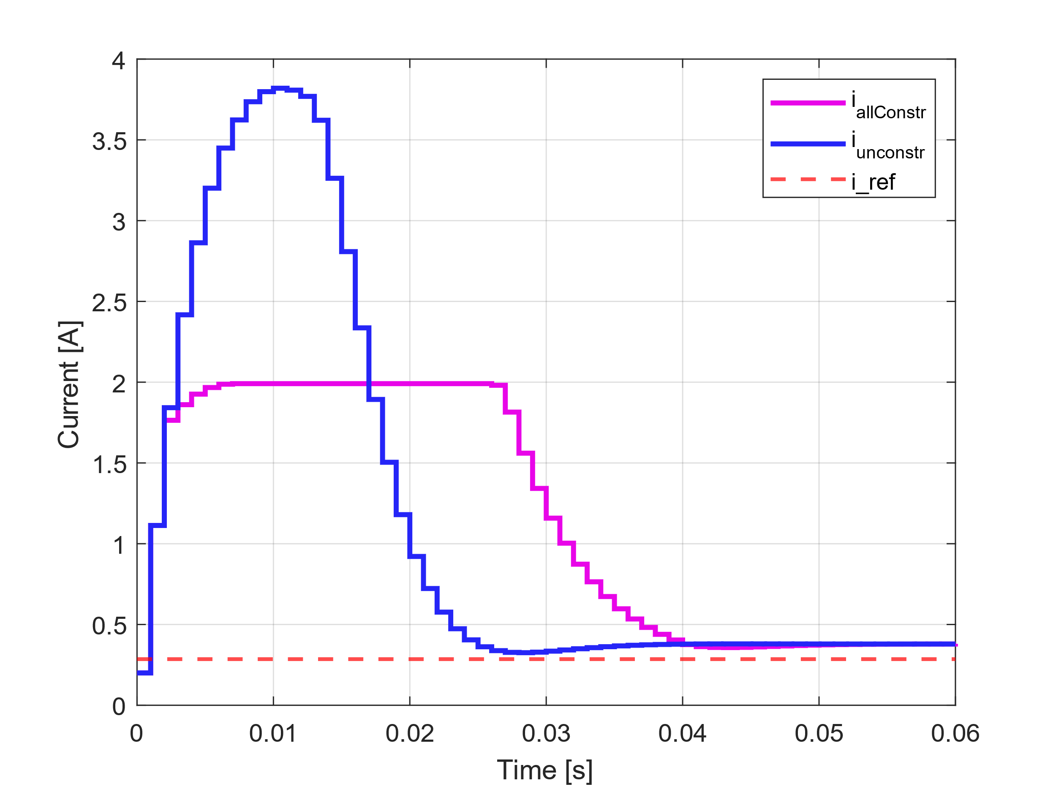
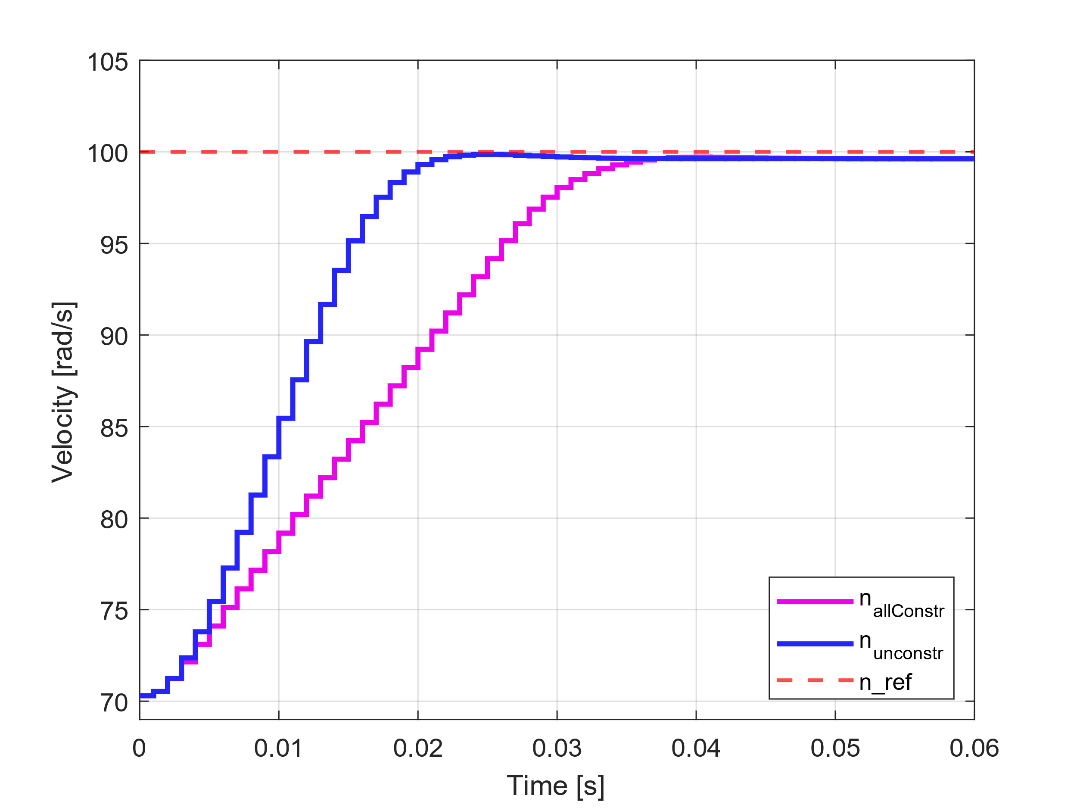
MPC with State Constraints
Current:
Velocity:
UNIVERSITÀ DI PAVIA
a.a. 2022/2023

Slide 15
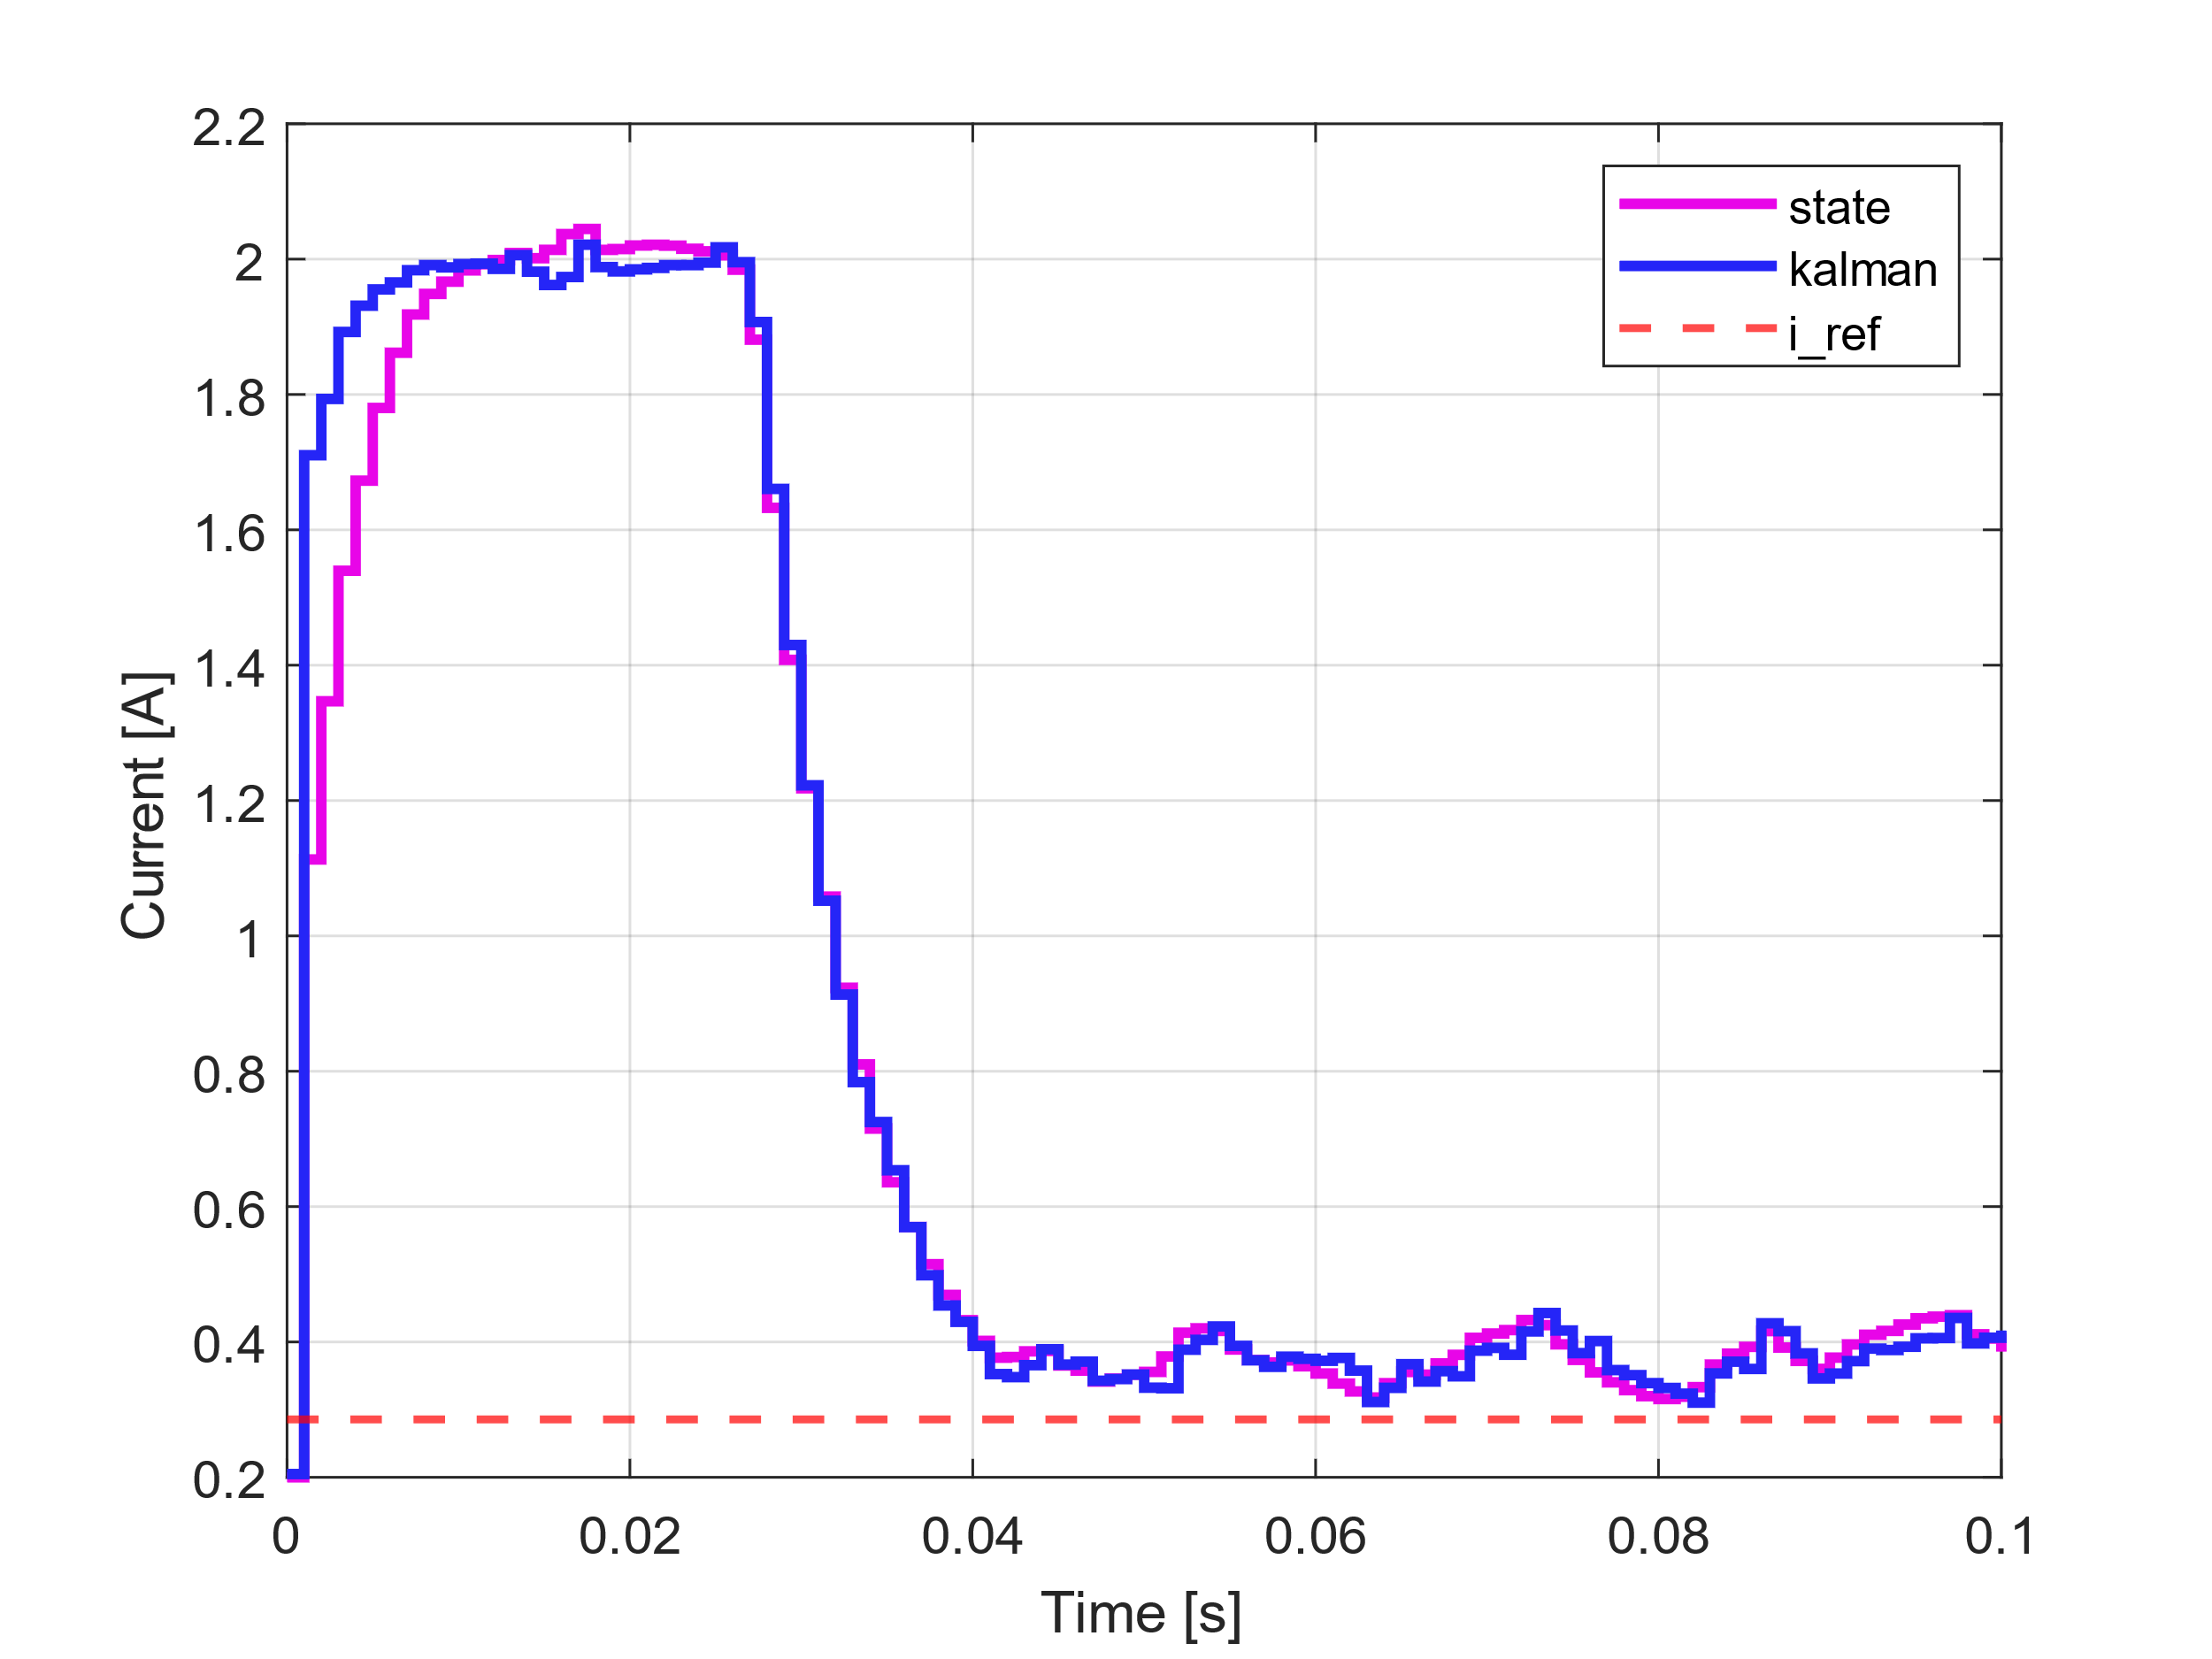
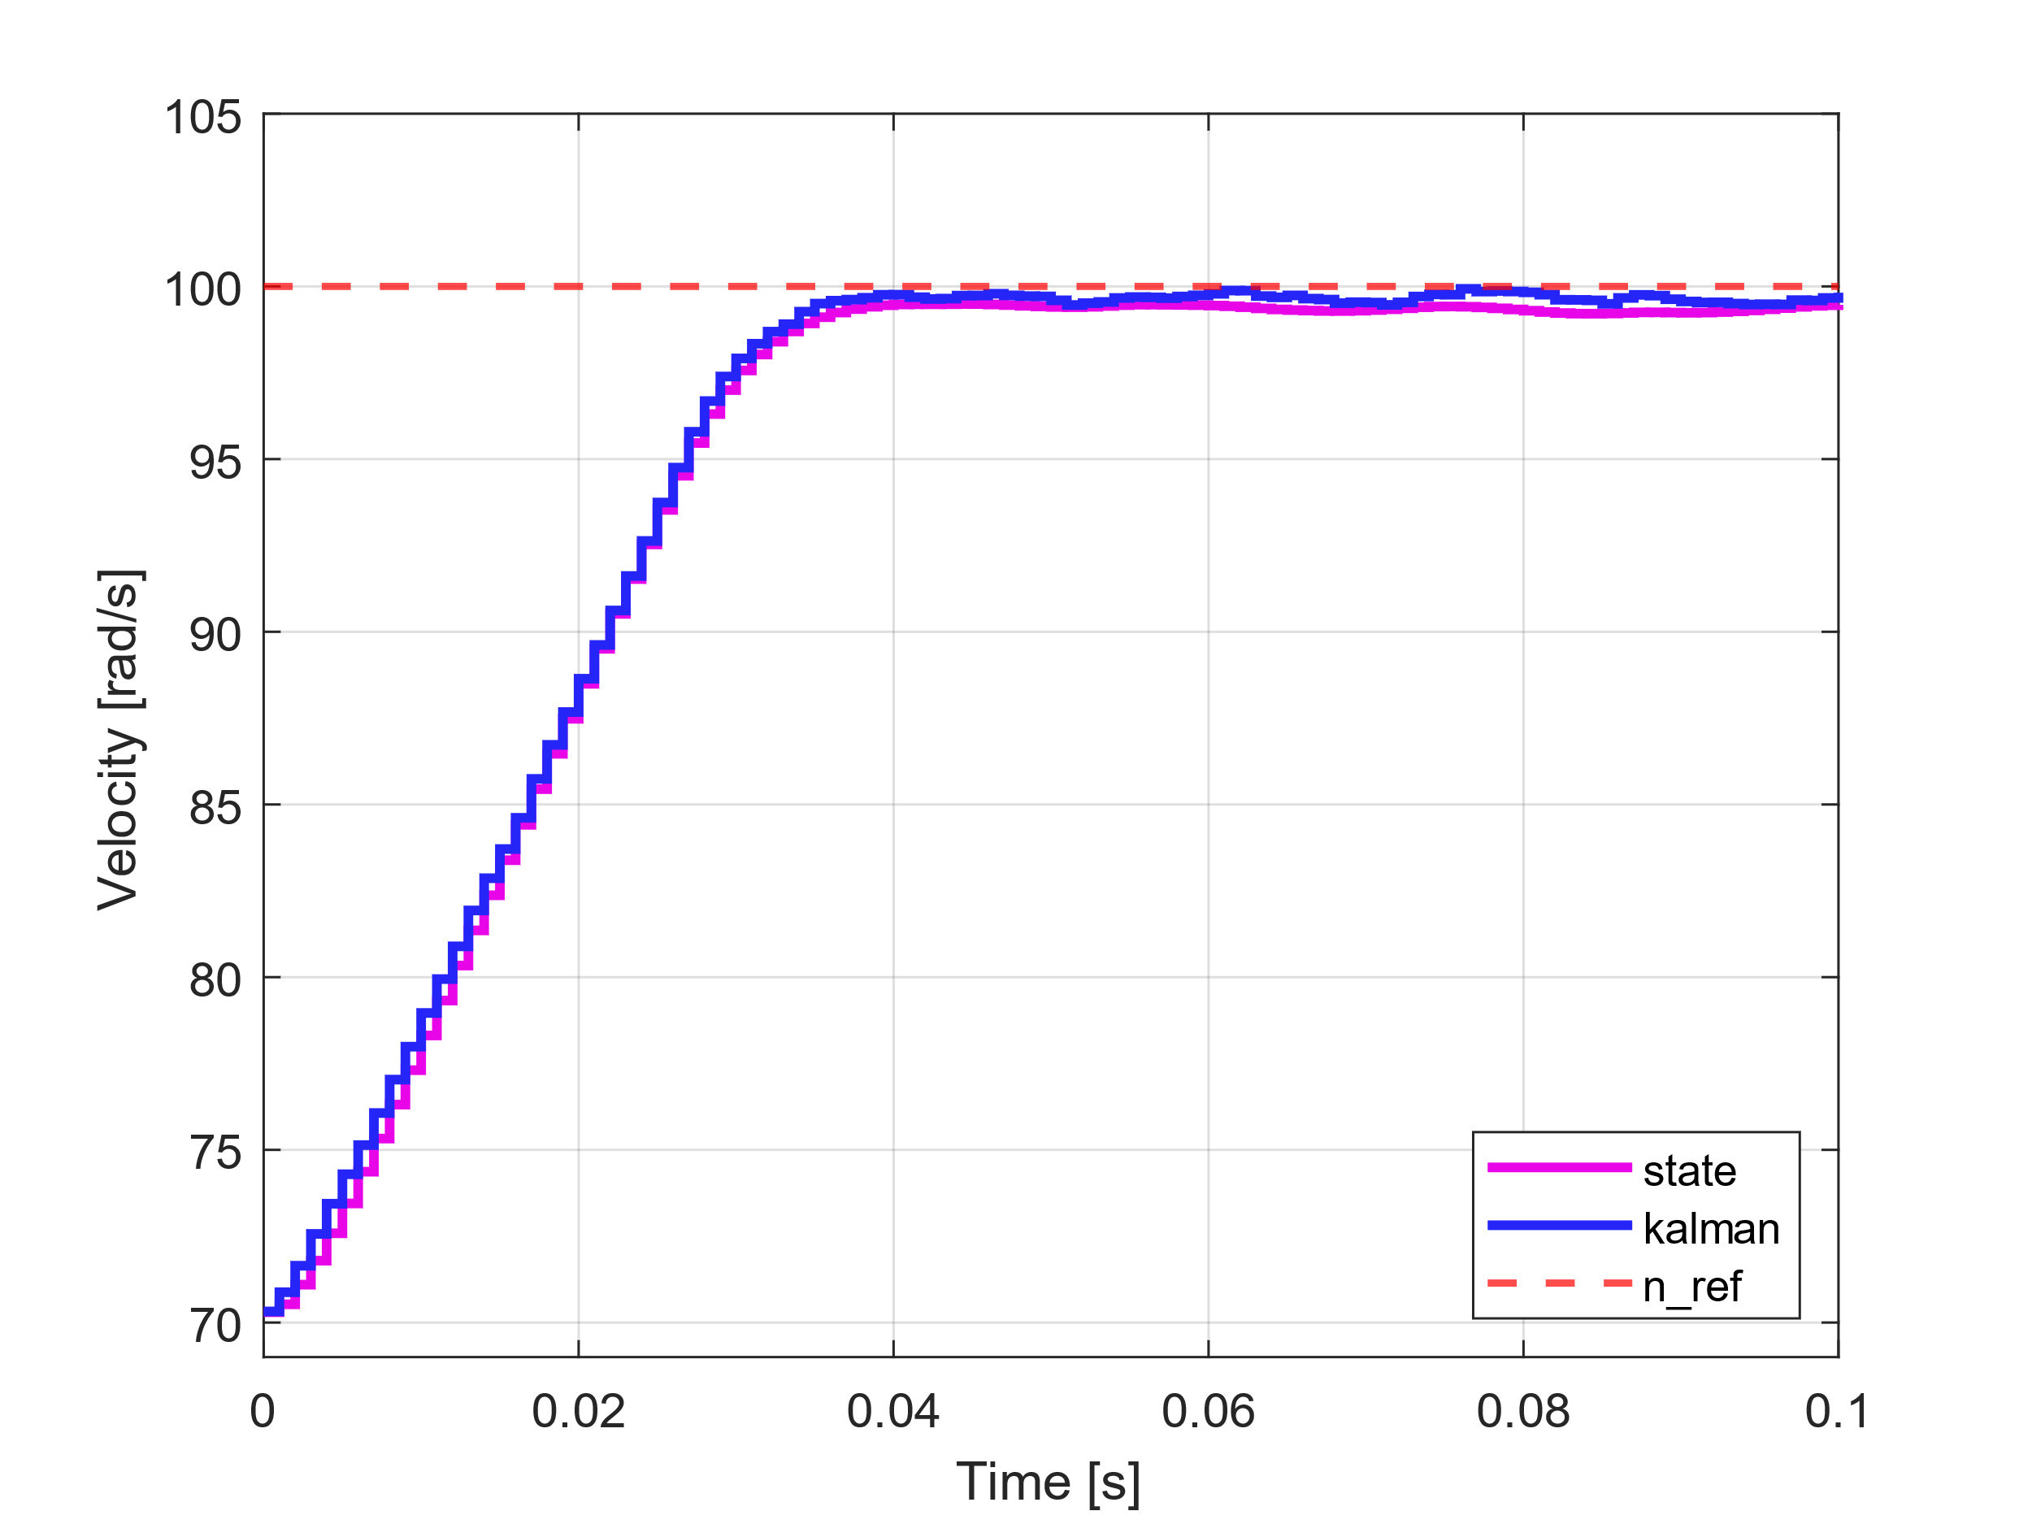
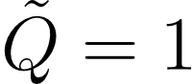
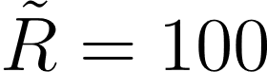
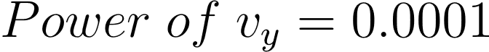
MPC with Kalman Filter
Current:
Velocity:
UNIVERSITÀ DI PAVIA
a.a. 2022/2023

Slide 16
Industrial Control
Thank you
VEZZINI PAOLO
RAGNI MATTEO
MILANI MARGHERITA
MASTELLA DIEGO
BARSANTI PATRICK
UNIVERSITÀ DI PAVIA
a.a. 2022/2023

